Slide 1
មេរៀនភាសាខ្មែរ
ថ្នាក់ទី២
សួស្ដី កូនៗ!!

Slide 2
រំឭកមេរៀនចាស់
សំណើម
ចបកាប់
ទំនប់
ឡេវអាវ
ណែនណាន់

Slide 3
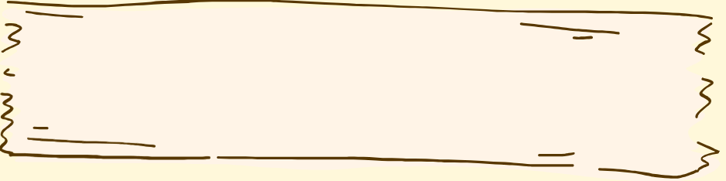
មេរៀនរំឭកទី២៤ ប្រកបនឹង ល ល់(អ អ៊)

Slide 4
01
កល
កល់
កាល
គល់
02
03
04
នាល
ប៉ាល់
ហួល
05
06

Slide 5
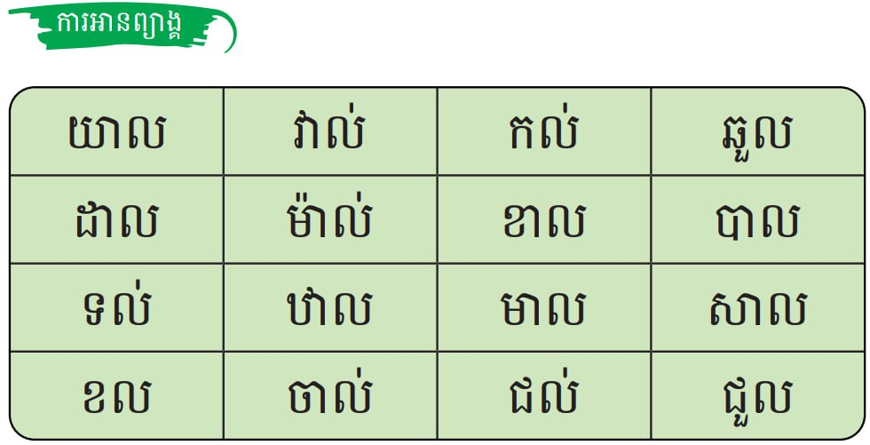
01
02
03
04
05
06

Slide 6
កល
កល់
កាល
គល់
01
02
នាល
ប៉ាល់
ហួល
03
04
05
រសៀល
បាល់ទាត់
វិលវល់
06

Slide 7
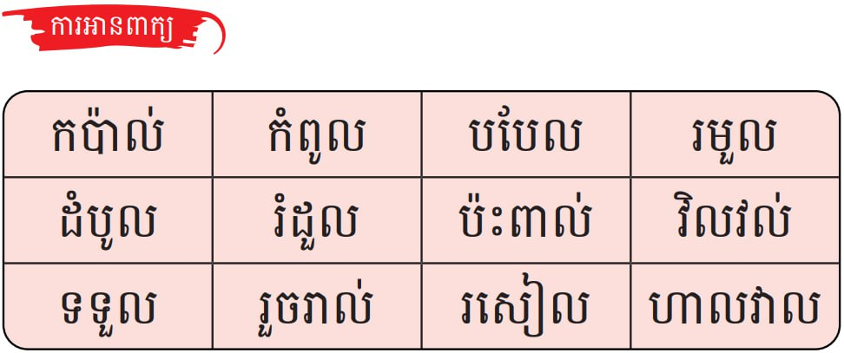
01
02
03
04
05
06

Slide 8
ជជែក
ង៉ិកងក់
01
02
03
ចៅជុំផឹកទឹកកក។
04
05
/
/
06
ចៅជុំ
ផឹក
ទឹកកក។

Slide 9
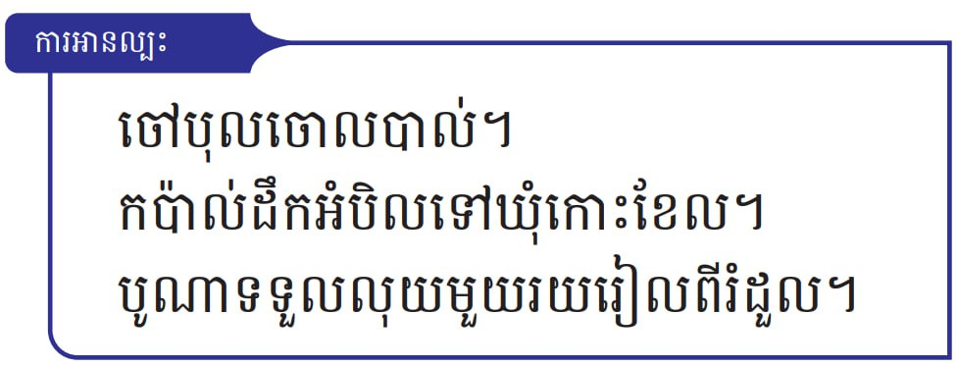
01
02
03
04
05
06

Slide 10

01
02
03
04
05
06

Slide 11
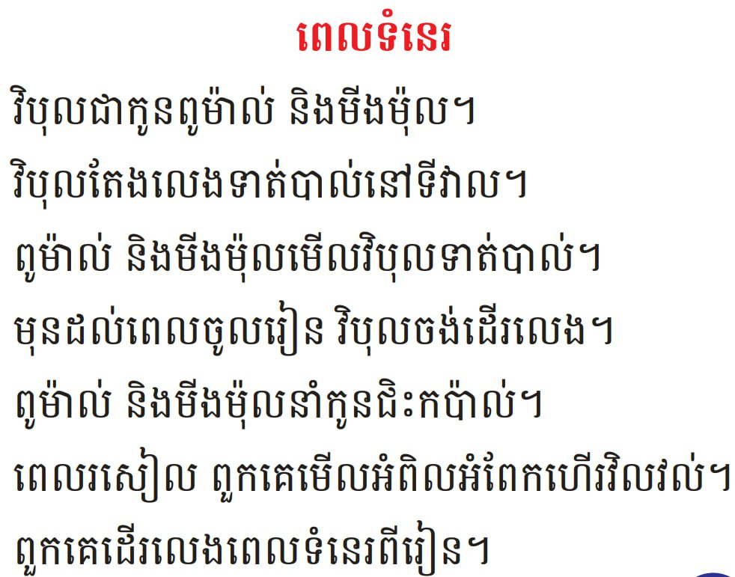
01
02
03
04
05
06

Slide 12

ការសរសេរ
01
02
ចចក
រាក់ទាក់
ចំណែក
03
រហែក
04
ទឹករាក់
05
06
ផឹកទឹកកក

Slide 13
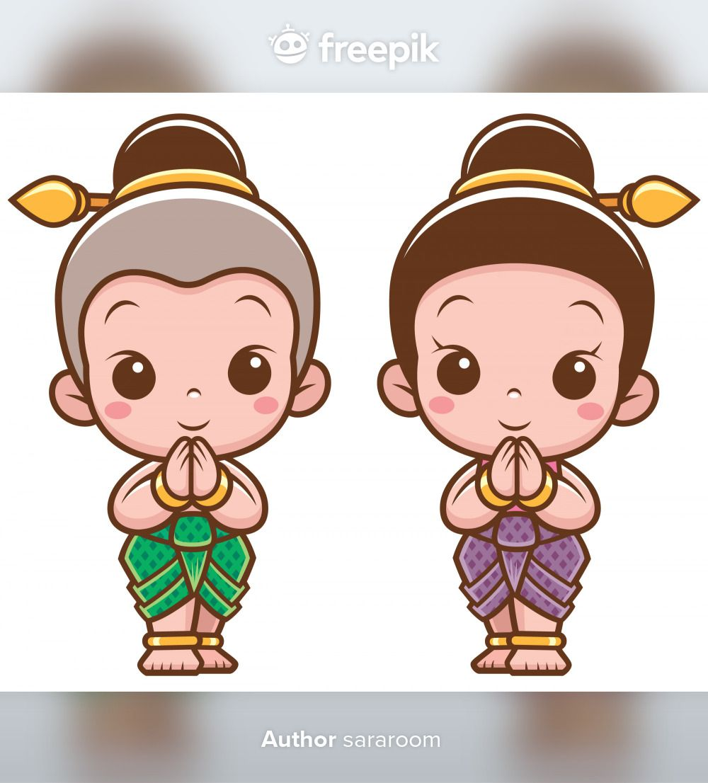
01
02
03
សូមអរគុណ!!!
04
05
06

